Slide 1


PERANCANGAN SISTEM POS BERBASIS WEB UNTUK PENGELOLAAN KASIR PADA COFFEE SHOP
Dipresentasikan oleh:
Arnanda Surya Mukti (19231904)
Willy Andryan (19230468)
Vivi Oktaviyanti (19231320)
Arman Jaya Laia (19230339)
Rehan Muhammad I.S. (19231669)

Slide 2

1. Pendahuluan
1.1 Latar Belakang
coffee shop merupakan salah satu tempat yang saat ini banyak diminati oleh Masyarakat dikarenakan sangat cocok untuk dijadikan tempat untuk quality time Bersama keluarga, teman, rekan kerja dan sebagainya. Selain itu, coffee shop juga sangat cocok untuk dijadikan sebagai tempat untuk mengerjakan tugas, berdiskusi, atau melakukan meeting dengan suasana yang berbeda. Hal ini dikarenakan coffee shop memiliki fasilitas yang mendukung seperti Wi-Fi, tempat yang instagramable, bahkan mempunyai ruangan yang bisa kita booking untuk meeting atau quality time Bersama keluarga. Selain itu, coffee shop juga menyediakan berbagai macam makanan maupun minuman yang sangat cocok untuk dijadikan teman saat mengerjakan tugas, meeting, berdiskusi atau sekedar quality time.
oleh karena itu, tidak banyak coffee shop yang mempunyai antrian cukup panjang saat ingin memesan yang menyebabkan adanya kesalahan pada pencatatan pesanan atau pembuatan pesanan yang tidak urut sehingga banyak complain tentang pelayanan dan lamanya pesanan yang jadi. Selain itu, dengan banyaknya pengunjung kasir sedikit kesulitan dalam membuat laporan pendapatan perhari karena harus mentotalkan semua pemasukan perhari dengan manual.
Oleh karena itu, kami membuat kasir digital untuk memudahkan kasir dalam membuat pesanan sekaligus pesanan yang sudah diterima atau dibuat oleh kasir dapat langsung tersampaikan ke barista maupun bagian dapur tanpa harus mereka menunggu struk dari pihak kasir sehingga mereka bisa membuat pesanan dengan cepat dan urut sesuai dengan pesanan yang masuk. Selain itu, hal ini dapat memudahkan kasir dalam mentotalkan pendapatan perhari dikarenakan adanya fitur Riwayat pemesanan pada hari tersebut.

Slide 3

1.2 Rumusan Masalah
Berdasarkan latar belakang yang sudah dijelaskan sebelumnya, maka dapat kami simpulkan beberapa masalah yang dapat terjadi, yaitu sebagai berikut:
Adanya kesalahan dalam pembuatan pesanan dan lamanya durasi pesanan tersebut dibuat.
Adanya kesalahan pencatatan pesanan pelanggan.
Waktu pembuatan laporan perhari membutuhkan waktu yang cukup lama.
Dapat terjadi salah perhitungan yang disebabkan oleh hilangnya struk maupun bukti transaksi penjualan.
Terdapat antrian yang panjang pada saat customer melakukan pemesanan

Slide 4
1.3 Solusi
Berdasarkan rumusan masalah tersebut kami membuat Solusi yang cukup efisien dalam mengatasi masalah tersebut, yaitu sebagai berikut:
Membuat kasir digital yang dapat terhubung langsung dengan barista sehingga barista dapat langsung membuat pesanan tersebut setelah kasir selesai menginput pesanan customer tersebut.
Dengan adanya kasir digital juga diharapkan dapat mengurangi kesalahan dalam pencatatan pesanan pelanggan.
Menambahkan fitur Riwayat pesanan yang dapat dilihat dan membantu kasir dalam membuat laporan pendapatan perhari dengan lebih cepat sehingga tidak membutuhkan waktu yang lama.
Selain itu dengan adanya fitur Riwayat pesanan juga dapat membantu meminimalisir kesalahan dalam perhitungan pendapatan perhari karena dalam Riwayat pesanan tercantum total harga atau pemasukan dari setiap pesanan.
Membuat tampilan menu dimana customer dapat melihat menu yang ada sebelum memesan. Hal ini dapat membantu mengurangi antrian yang Panjang karena customer dapat menentukan dan memilih pesanan sebelum samppai di kasir.

Slide 5
1.4 Tujuan Projek
Adapun tujuan kami dalam membuat projek ini, yaitu sebagai berikut:
Menyelesaikan tugas akhir pada mata kuliah WEB PROGRAMMING II yang diberikan oleh Bapak Yuris Alkhalifi, M.Kom
Mengasah kemampuan yang kami miliki sekaligus mempraktekkan apa yang kami pelajari.
Memanfaatkan teknologi yang sudah berkembang lebih pesat untuk membantu menyelesaikan masalah yang ada pada industry terutama industry F&B.
Menambah pengetahuan dan informasi mengenai industry 4.0 sekaligus industry F&B.

Slide 6
2. LANDASAN TEORI
2.1 Coffee Shop
Menurut (Herlyana, 2012), coffee shop adalah lokasi yang menyediakan beragam jenis minuman kopi dan non-alkohol lainnya dalam suasana yang santai dan nyaman, serta dilengkapi dengan alunan music dan menyediakan fasilitas berupa bahan bacaan, desain interior yang khas, pelayanan yang ramah, dan koneksi internet untuk menunjang kenyamanan pengunjung.
2.2 Pengelolaan Pesanan
pengelolaan pesanan atau manajemen pesanan adalah proses menerima, melacak, dan memenuhi pesanan pelanggan. Proses ini dimulai saat pelanggan memesan dan berakhir pada saat pelanggan menerima paket atau pesanan tersebut.
2.3 Transaksi
Menurut Kamus Besar Bahasa Indonesia (KBBI), transaksi adalah kesepakatan antara pembeli dan penjual dalam aktifitas perdagangan. Transaksi memiliki fungsi untuk memenuhi kebutuhan perorangan atau perusahaan, dan untuk pendataan pembayaran atas jasa, layanan, atau produk yang digunakan maupun dibutuhkan.

Slide 7
2.4 Sistem Point Of Sales (POS)
Sistem Point Of Sales (POS) merupakan system yang digunakan untuk melakukan transaksi antara penjual dan pembeli. POS merupakan kombinasi perangkat lunak dan perangkat keras yang memungkinkan transaksi dilakukan secara otomatis dan cepat.
2.6 Laravel
Laravel merupakan kerangka perangkat lunak yang membantu pembuatan situs web menggunakan PHP. Laravel mempermudah dan mempercepat pembuatan situs web dengan menyediakan beberapa bagian siap pakai yang dapat digunakan dan disesuaikan.
2.5 VS Code
Visual Studio Code (VS Code) merupakan editor kode sumber yang ringan dan kuat, yang digunakan untuk mengembangkan perangkat lunak. VS Code dikembangkan oleh Microsoft dan tersedia untuk Windows, macOS, dan Linux.
2.7 Laragon
Laragon merupakan perangkat lunak yang digunakan untuk membuat server web local di computer. Dengan laragon, kita dapat membuat dan menguji website tanpa perlu menghubungkannya ke internet. Selain itu, laragon lebih ringan dan cepat jika dibandingkan dengan XAMPP.

Slide 8
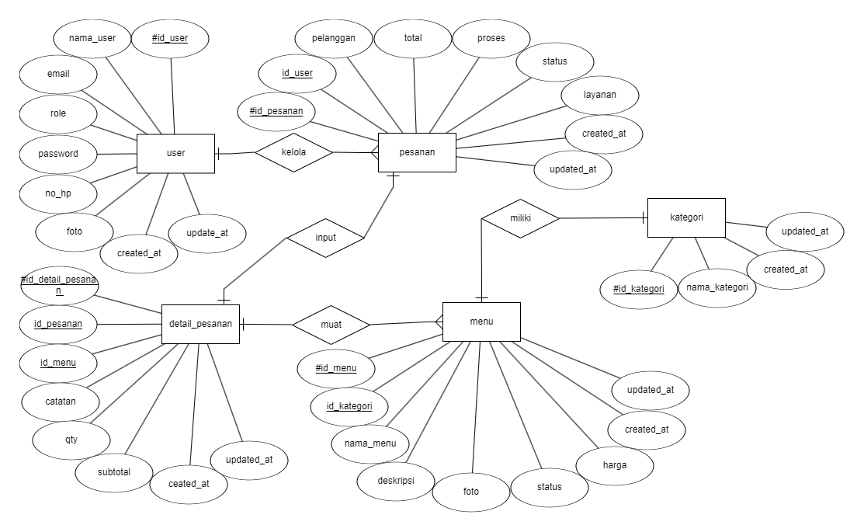
3. METODE PROGRAM
3.1 Entity Relationship Diagram (ERD)

Slide 9
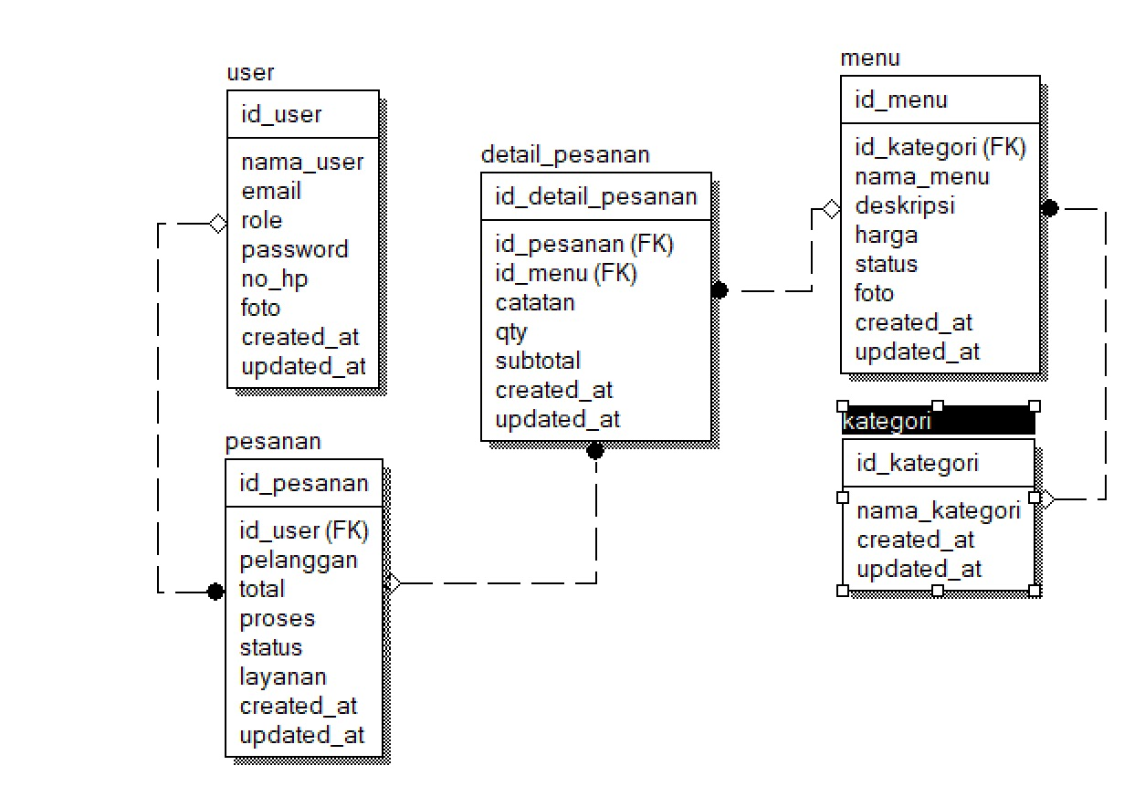
3. METODE PROGRAM
3.2 Logical Record Structure (LRS)

Slide 10
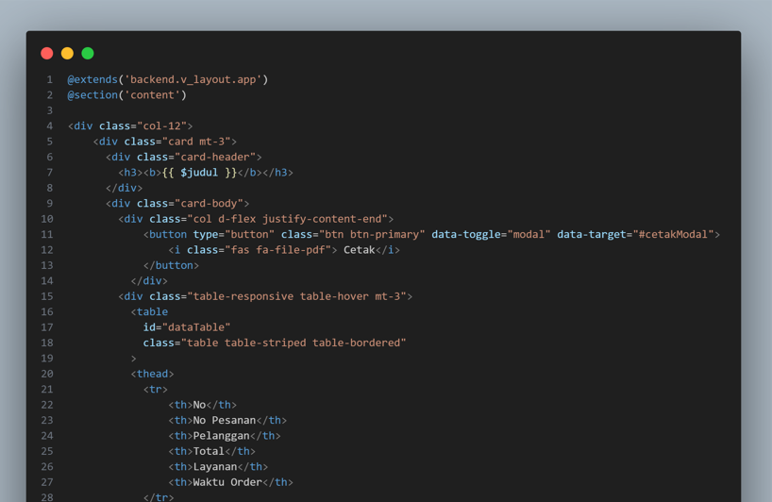
4. PEMBAHASAN
4.1 Coding

Slide 11
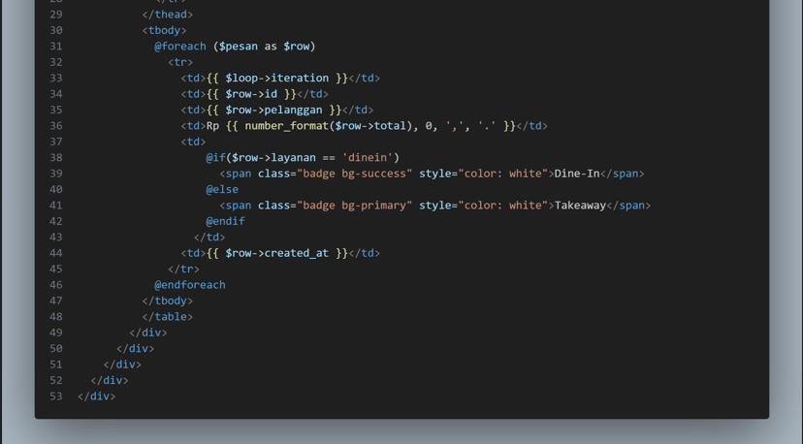

Slide 12
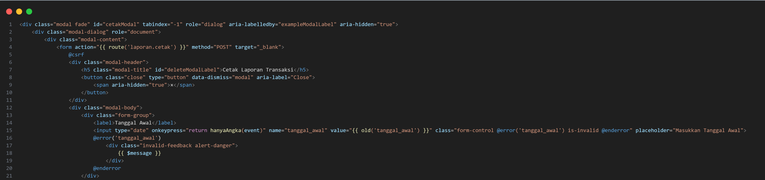

Slide 13
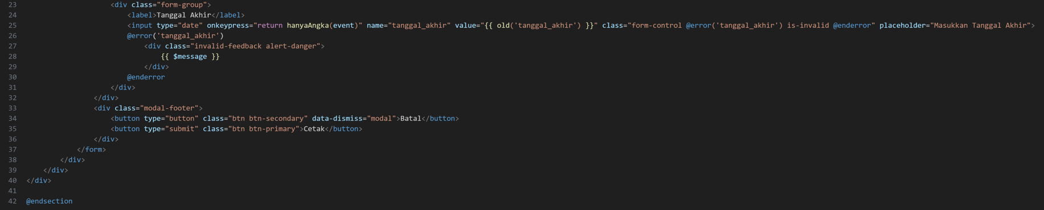

Slide 14
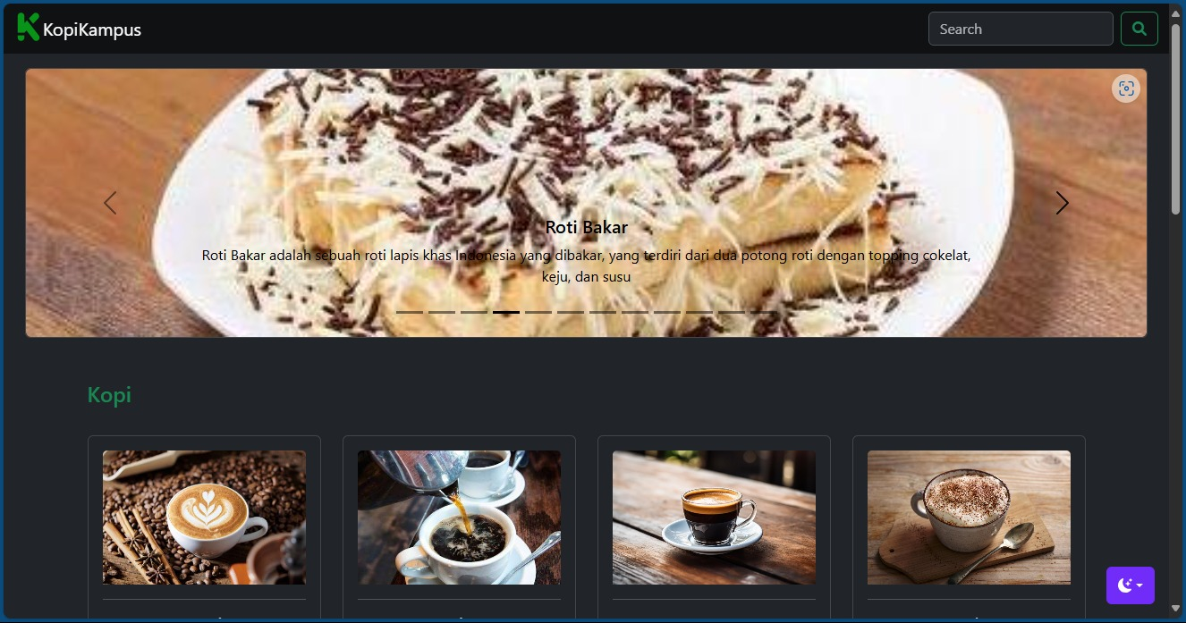
4.2 Hasil Running Program
Halaman Menu Pelanggan

Slide 15
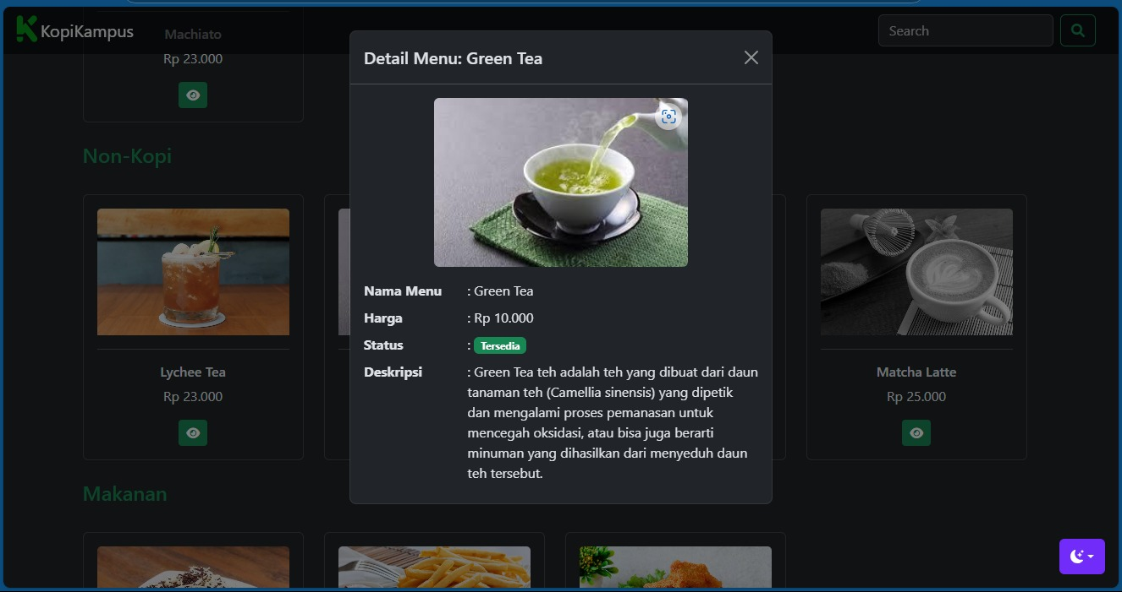
Halaman Detail Menu Pelanggan

Slide 16
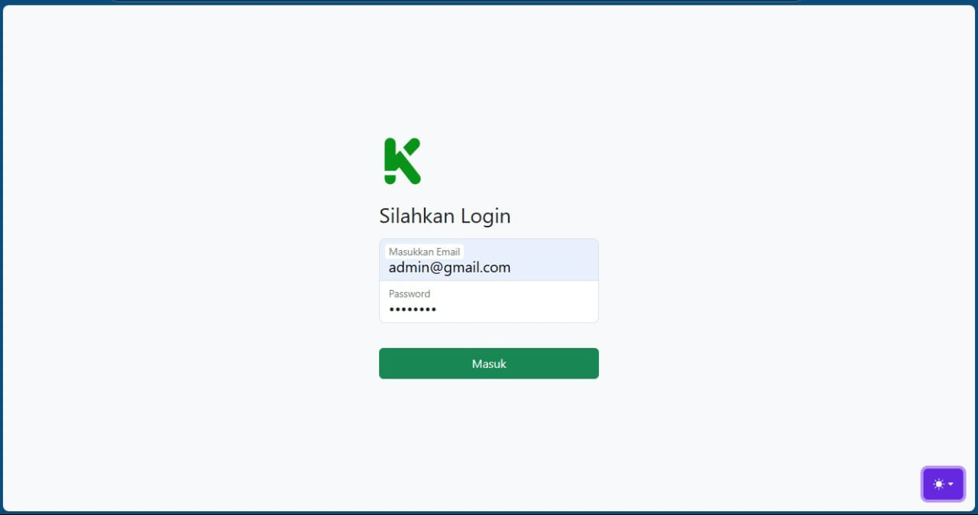
4.2 Hasil Running Program
Halaman LogIn

Slide 17
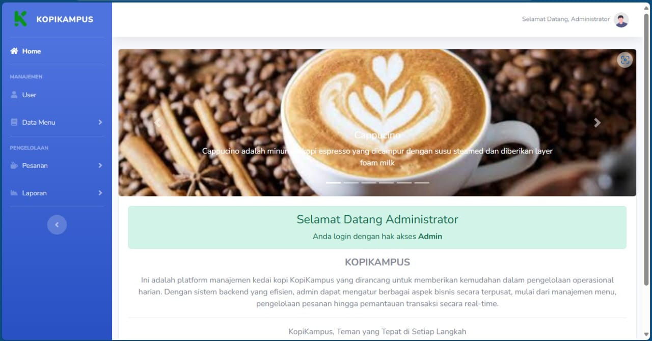
Halaman Beranda

Slide 18
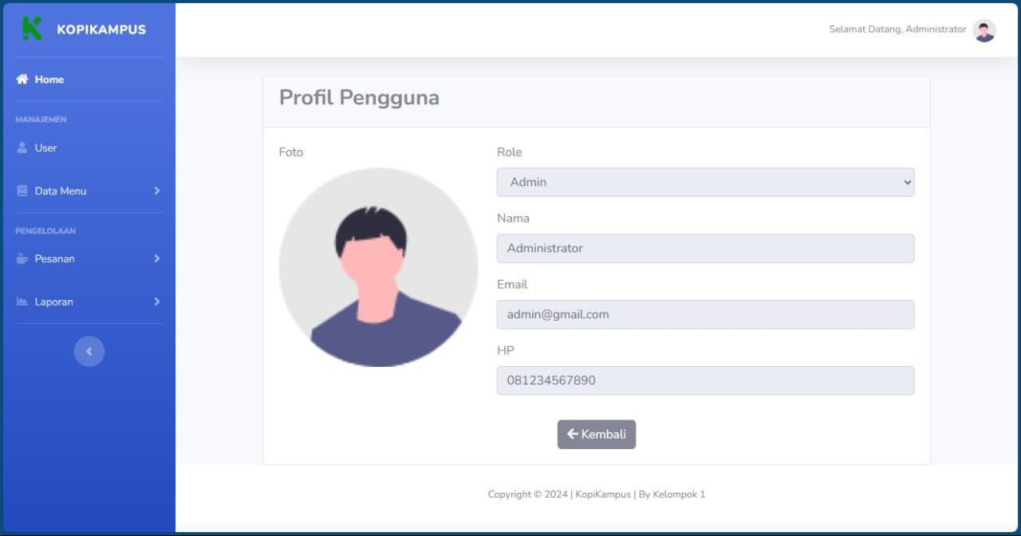
Halaman Profil Pengguna

Slide 19
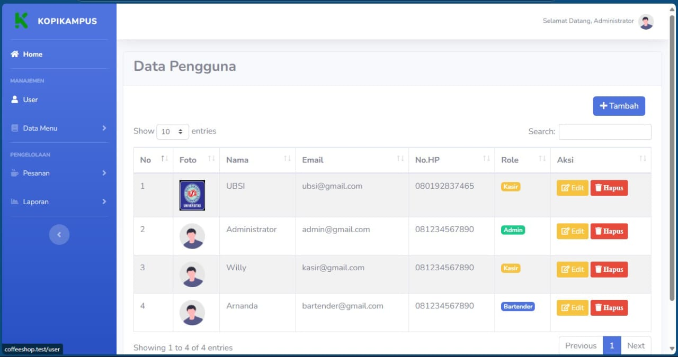
Halaman Daftar Pengguna

Slide 20
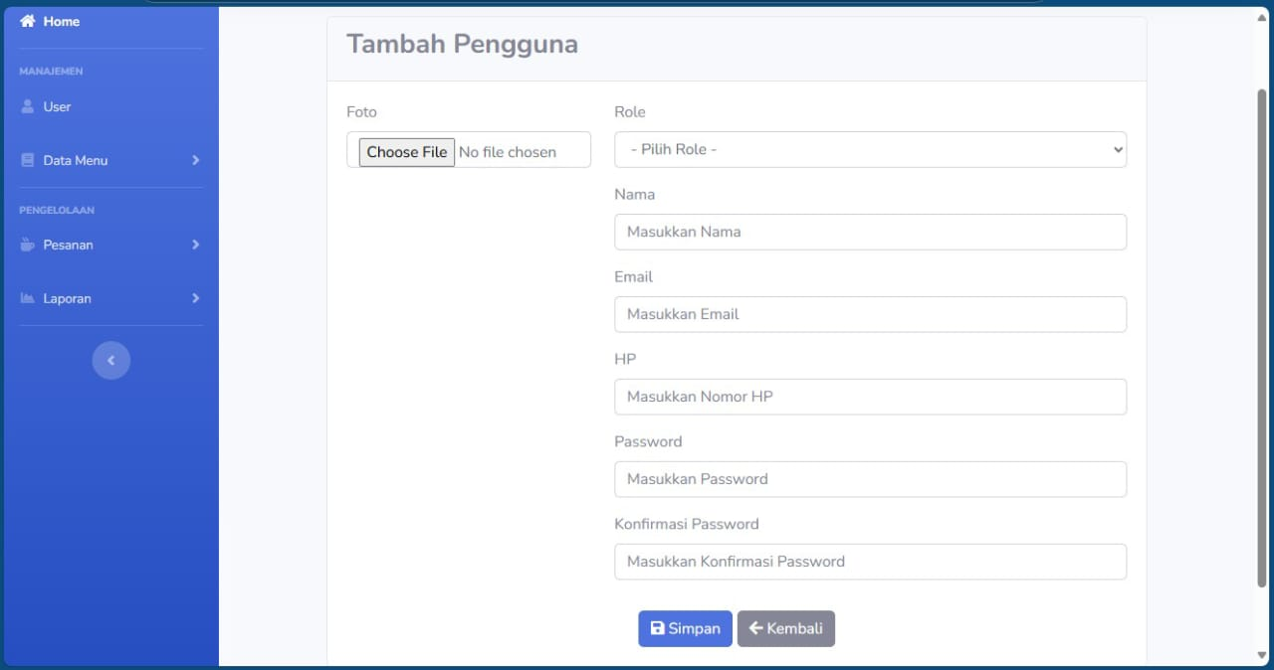
Halaman Tambah Pengguna

Slide 21
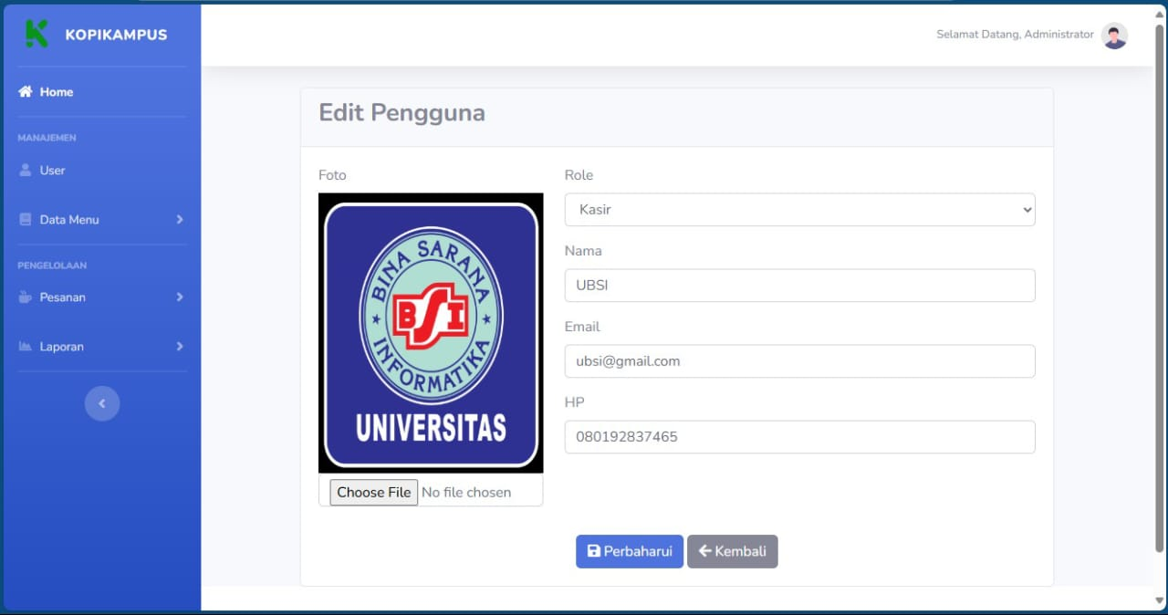
Halaman Edit Pengguna

Slide 22
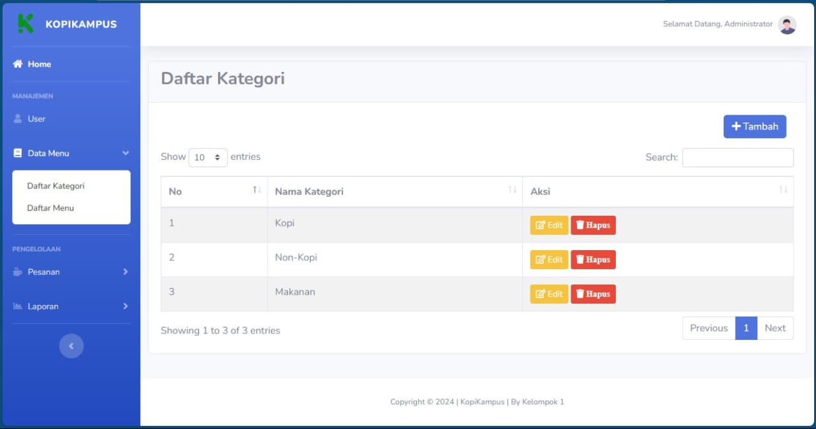
Halaman Daftar Kategori

Slide 23
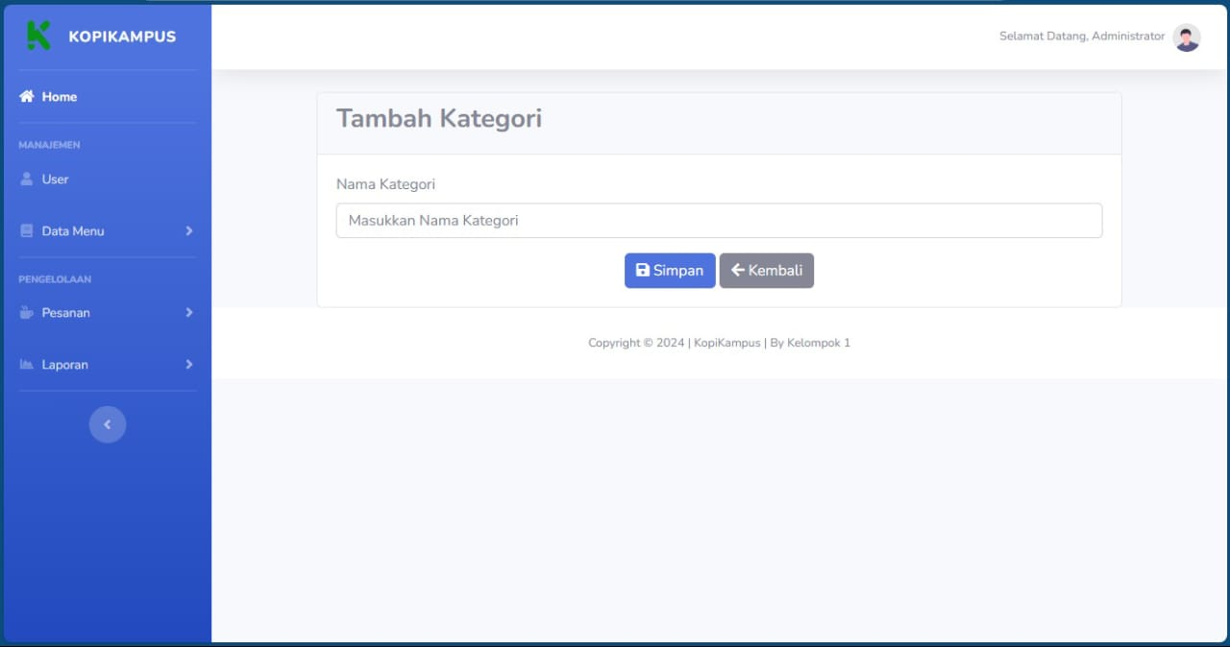
Halaman Tambah Kategori

Slide 24
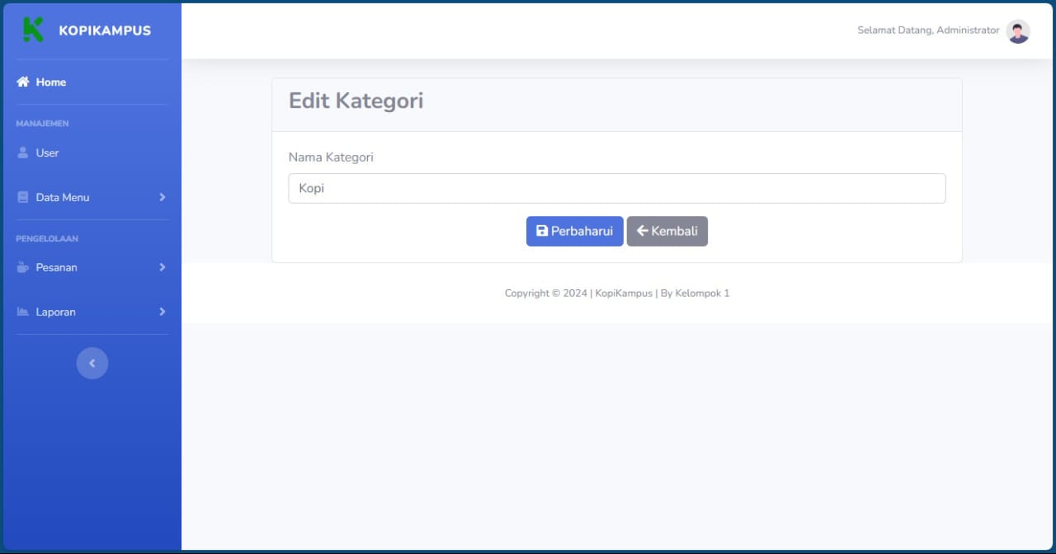
Halaman Edit Kategori

Slide 25
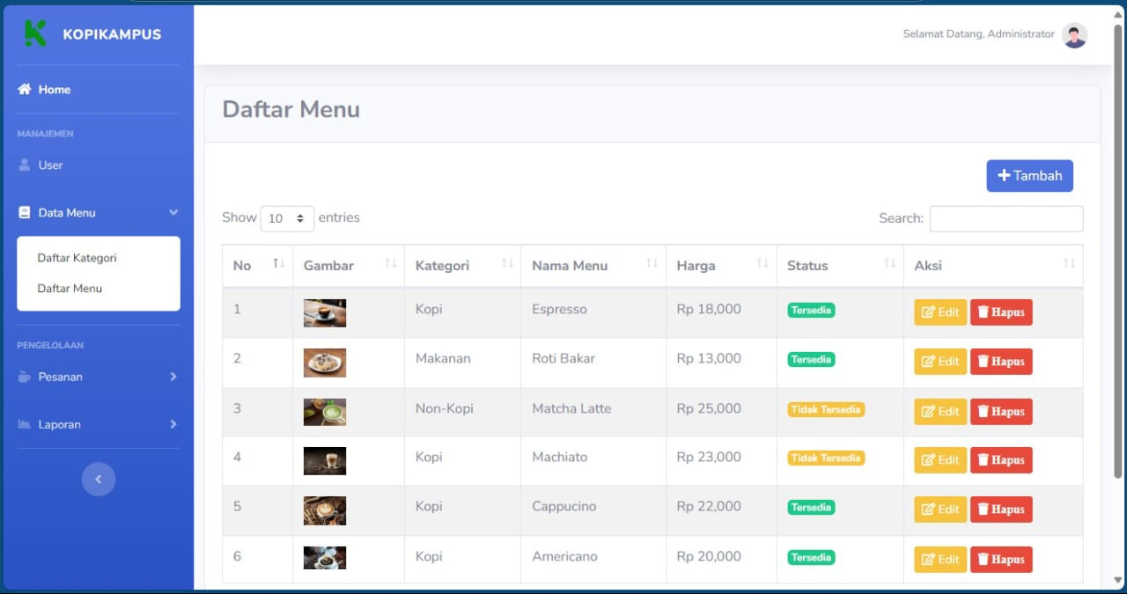
Halaman Daftar menu

Slide 26
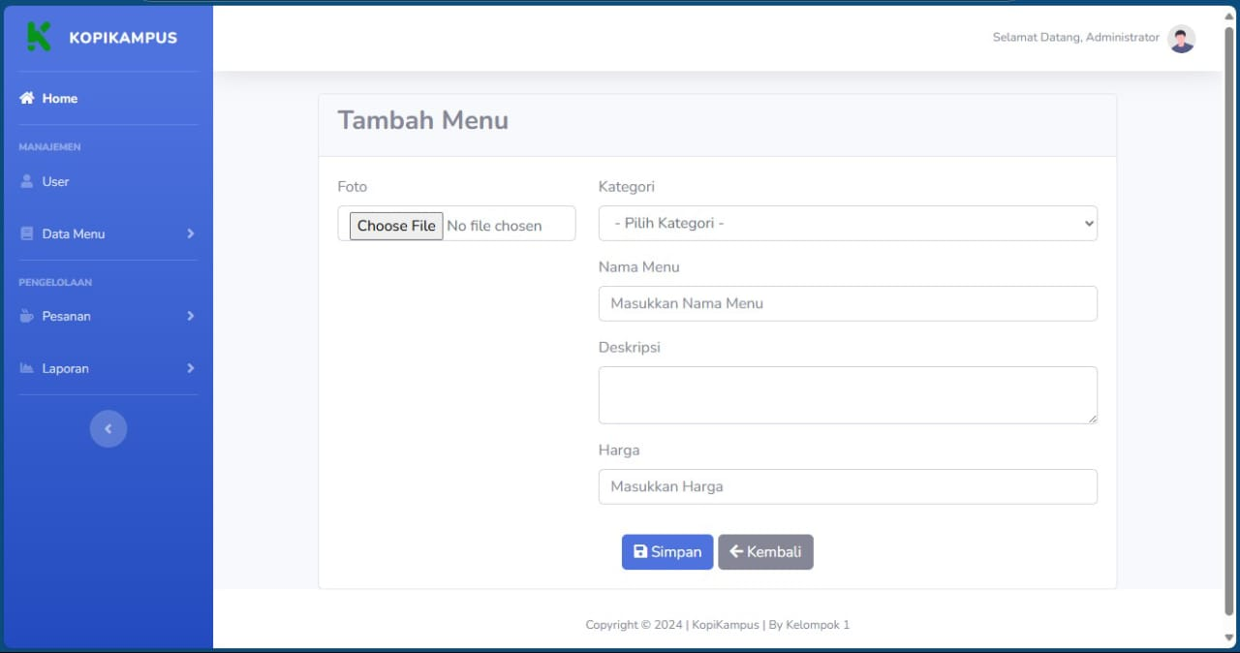
Halaman Tambah Menu

Slide 27
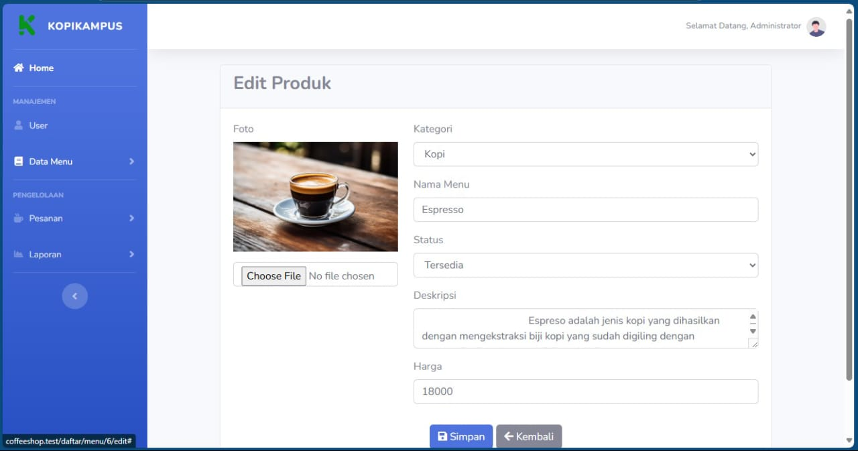
Halaman Edit Menu

Slide 28
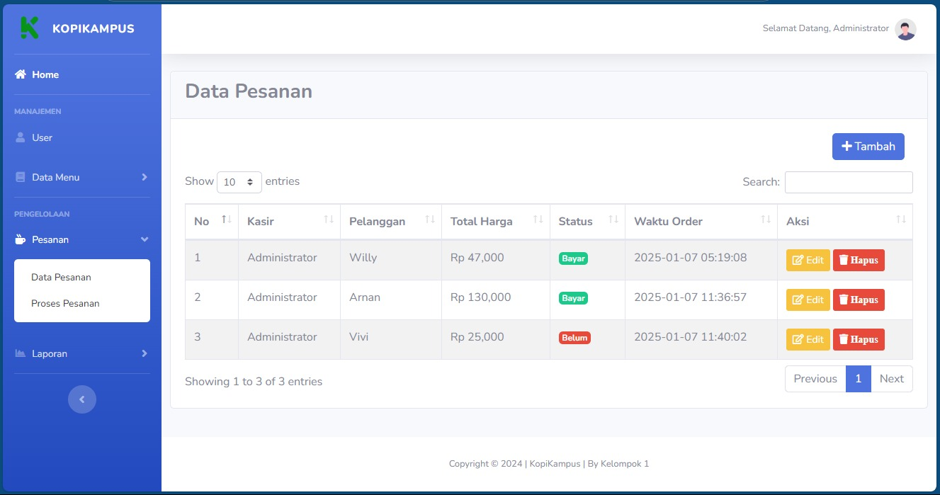
Halaman Daftar Pesanan

Slide 29
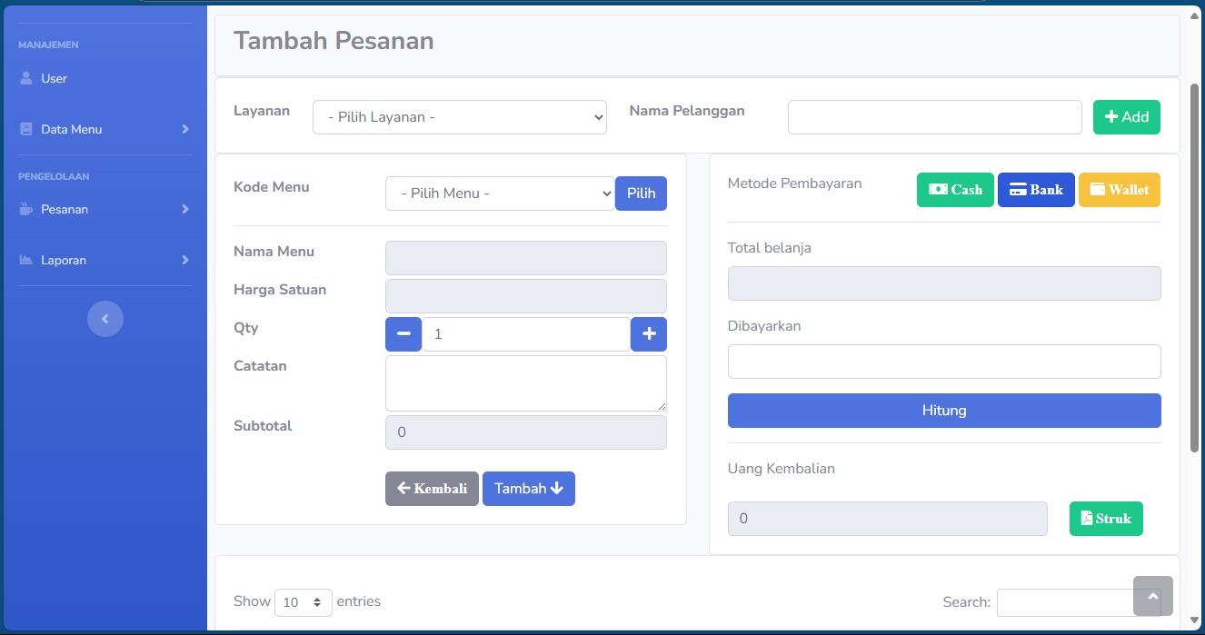
Halaman Tambah / Edit Pesanan

Slide 30
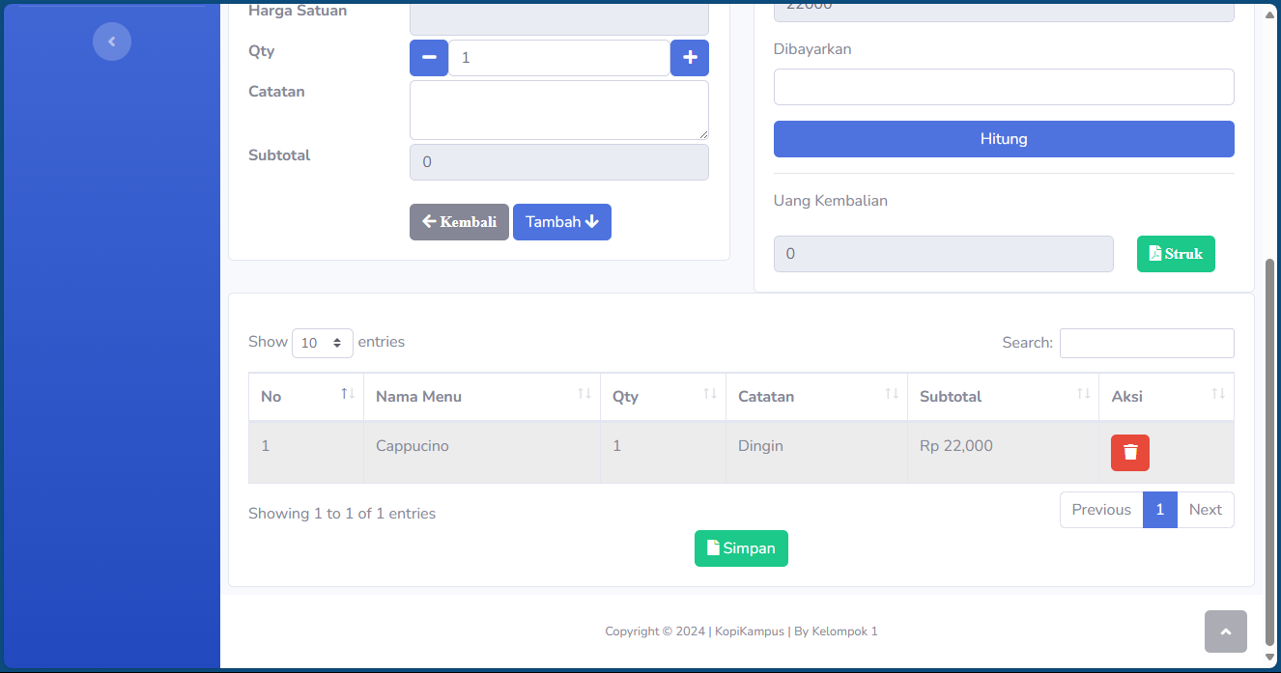
Halaman Lanjutan Tambah/Edit Pesanan

Slide 31
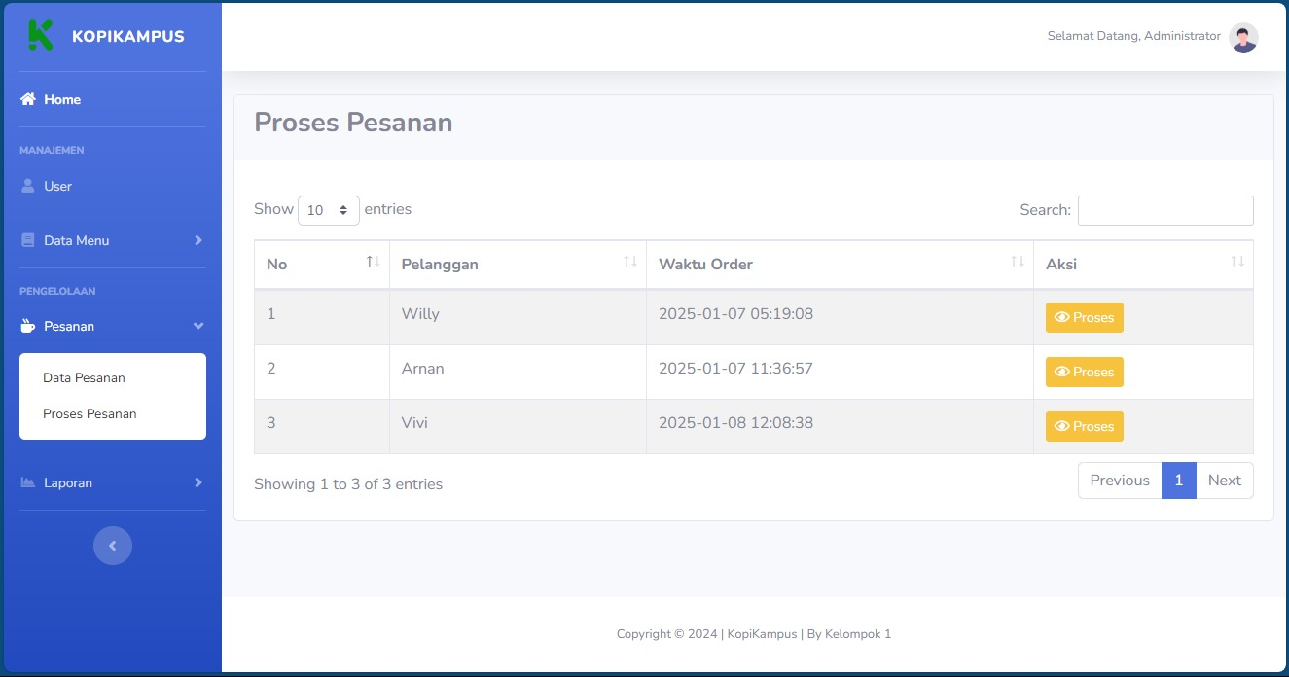
Halaman Daftar Proses Pesanan

Slide 32
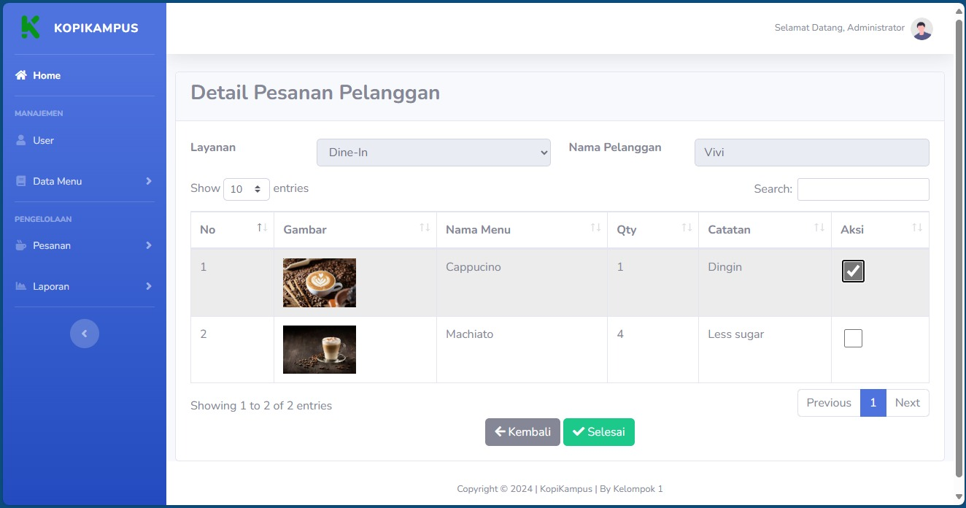
Halaman Proses Pesanan Pelanggan

Slide 33
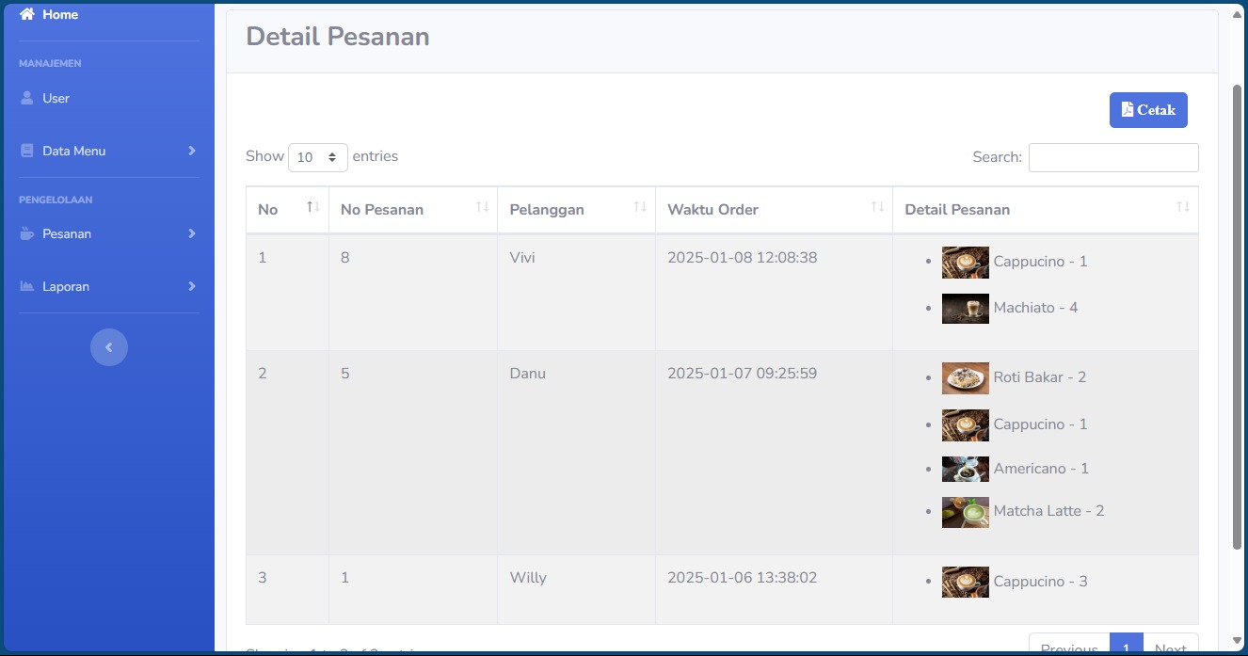
Halaman Laporan Detail Pesanan

Slide 34
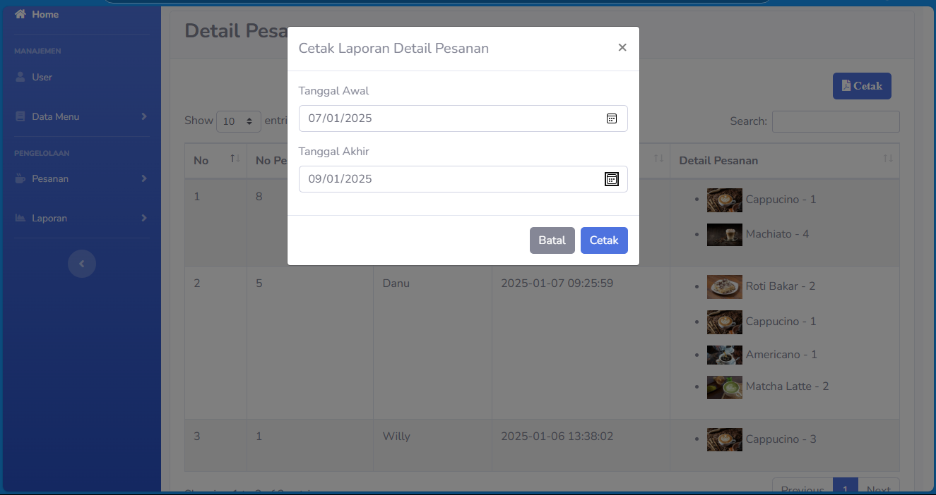
Modal Cetak Laporan Detail Pesanan

Slide 35
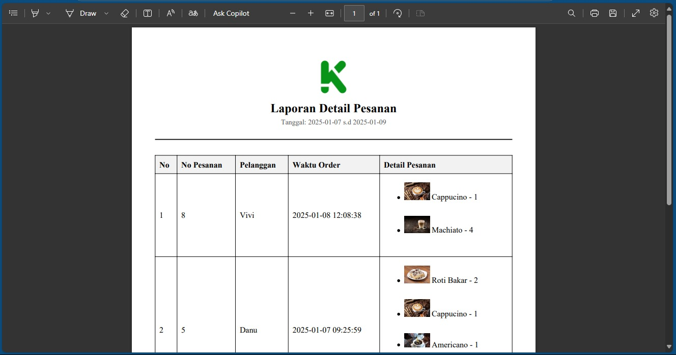
Hasil Cetak Laporan Detail Pesanan

Slide 36
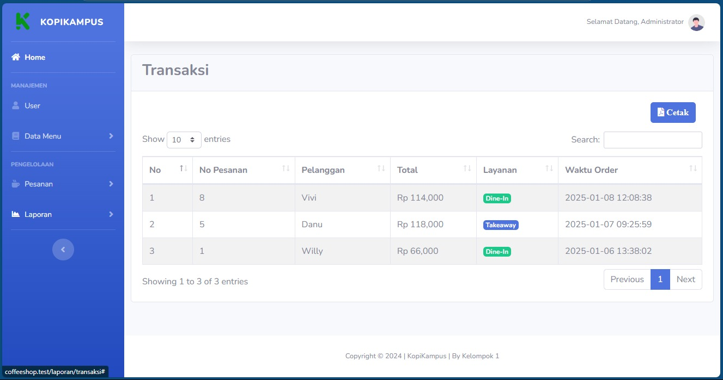
Halaman Laporan Transaksi

Slide 37
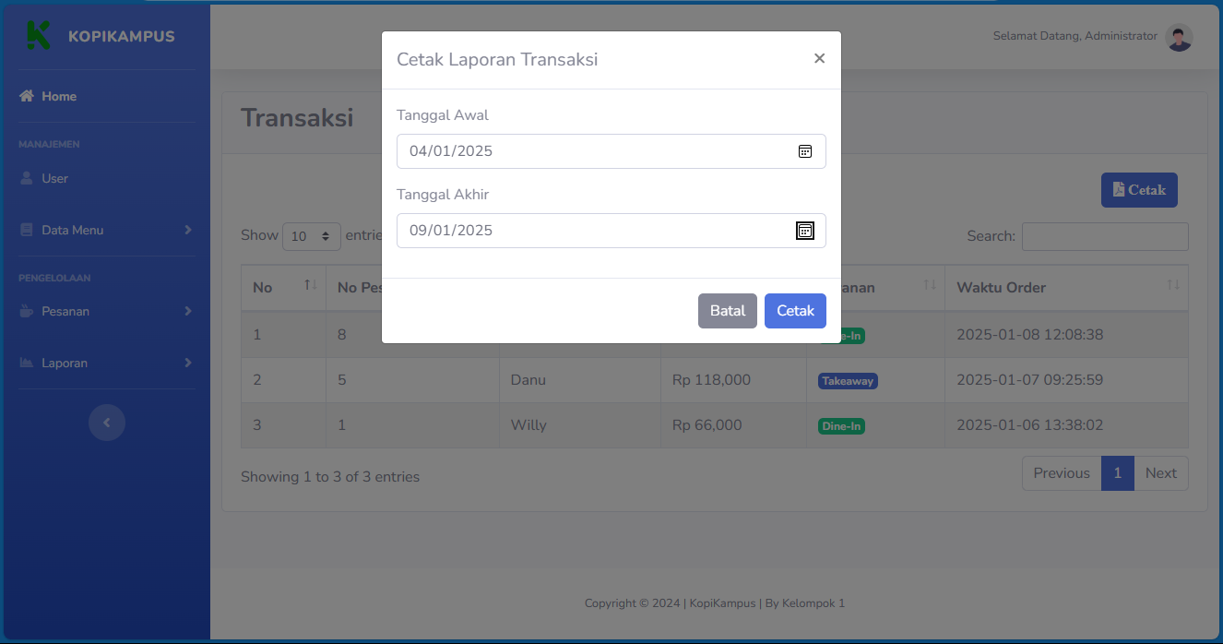
Modal Cetak Laporan Transaksi

Slide 38
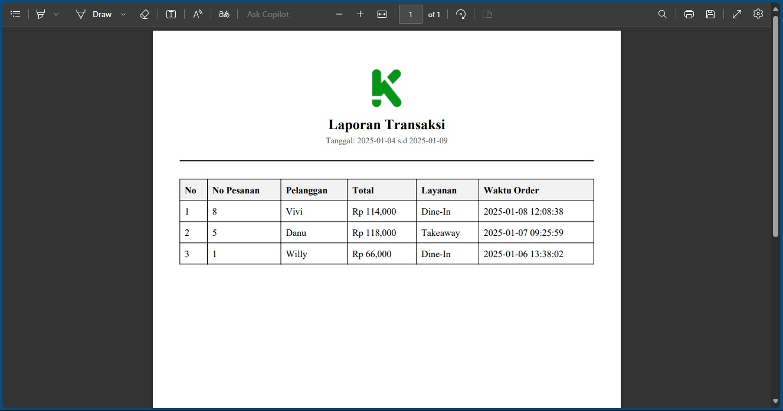
Hasil Cetak Laporan Transaksi

Slide 39
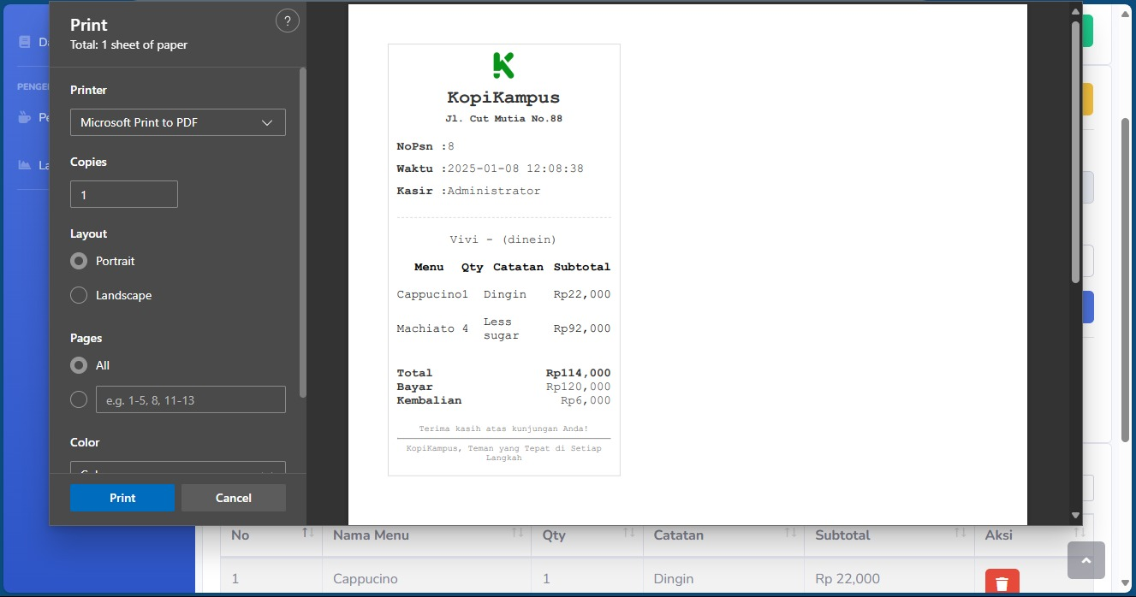
Hail Cetak Struk Pesanan

Slide 40
5. KESIMPULAN DAN SARAN
5.1 Kesimpulan
Kesimpulan yang dapat kami ambil dari program yang kami buat yaitu dengan masuknya industry 4.0, kita bisa membuat dan memanfaatkan industry tersebut untuk memecahkan masalah dan mengembangkan usaha menjadi lebih baik dan bertahan walau persaingan semakin tinggi dann ketat. Selain itu, kami juga mendapatkan ilmu baru mengenai industry 4.0 serta industry F&B yang bisa kami kembangkan dan pelajari lebih dalam untuk ke depannya.
5.2 Saran
Mungkin dengan adanya program yang kami buat bisa membantu dan menjadi insprirasi Masyarakat untuk membuat inovasi yang baru dan berkualitas untuk ke depannya. Serta membuat Masyarakat terutama anak muda terus berkembang dan semangat untuk mempelajari hal yang baru. Kami juga berharap semoga program yang kami buat dapat dikembangkan menjadi program yang lebih baik dan lebih bermanfaat lagi untuk ke depannya.

Slide 41
TERIMA
KASIH

